Slide 1
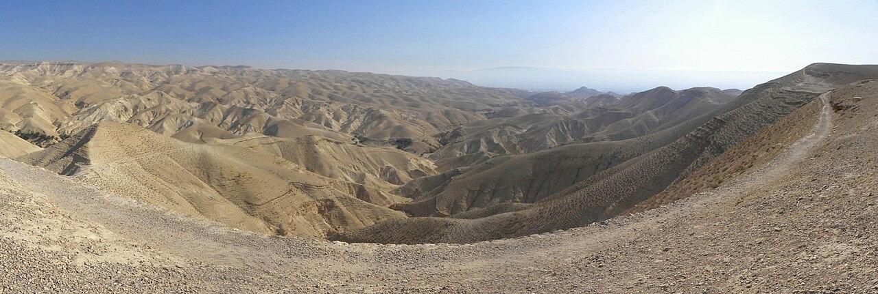
Древняя Палестина
100ballnik.com

Slide 2
Благословенный край: природа и народы Палестины
Палестина находилась на восточном побережье Средиземного моря
В долине реки Иордан были благоприятные условия для земледелия (виноград, маслины), а в степях развивалось скотоводство
Около трех с половиной тысяч лет назад сюда пришли еврейские племена, которые называли себя «ибрим» (евреи)
Они образовали союз 12 колен (родов), которые вели свое происхождение от 12 сыновей Иакова (Израиля)
Главными противниками евреев были филистимляне — воинственный народ, давший название стране «Палестина», что означает «земля филистимлян»
100ballnik.com

Slide 3
От племён к царству
Еврейские племена (12 колен Израилевых) пришли в Палестину около
На рубеже
Чтобы сплотиться против филистимлян, племена объединились.
XI–X вв. до н. э.
было создано единое государство Израиль, и первым царём стал Саул.
XIII в. до н. э.
100ballnik.com

Slide 4
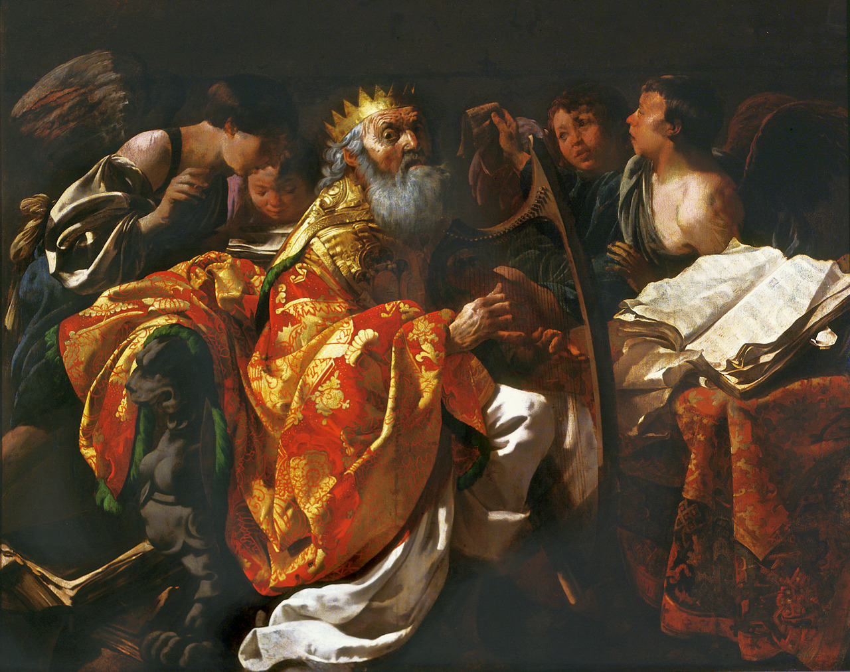
Давид и великий город Иерусалим
После гибели Саула царём стал Давид, прославившийся победе над великаном-филистимлянином Голиафом с помощью пращи.
Он покорил филистимлян и окончательно объединил государство.
При нём была основана и стала столицей Иерусалим.
100ballnik.com

Slide 5
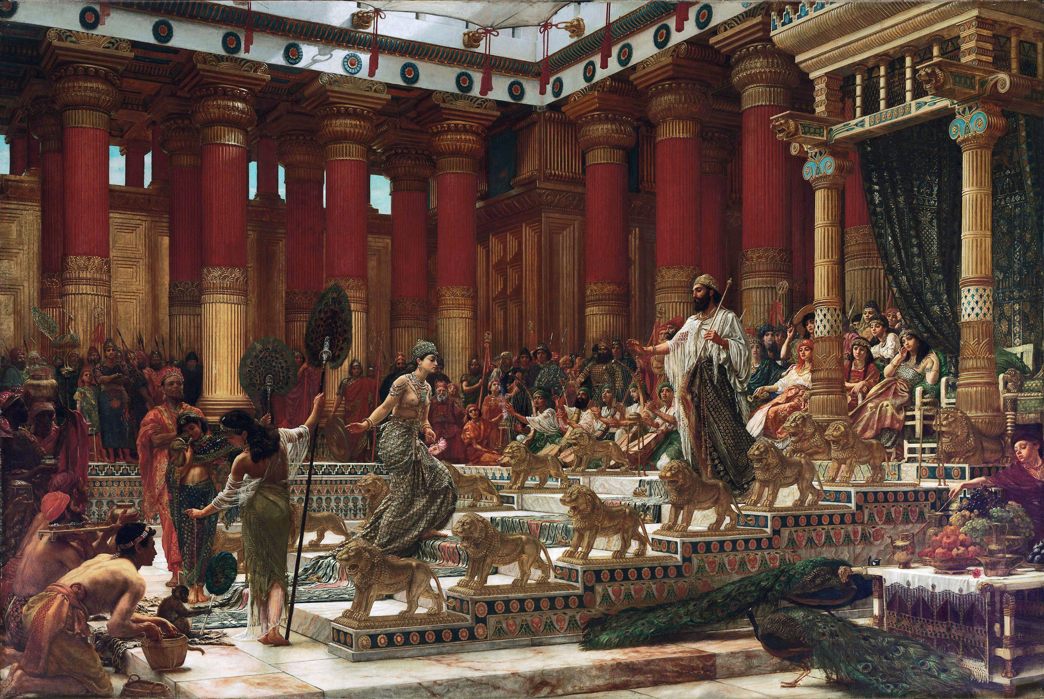
Золотой век: правление царя Соломона
Сын Давида, Соломон, правил около
965–928 гг. до н. э.
Это время называют «золотым веком» Израиля.
Он прославился своей невиданной мудростью и справедливостью.
При Соломоне страна не вела больших войн, а процветала за счёт торговли и союзов с соседями.
100ballnik.com

Slide 6
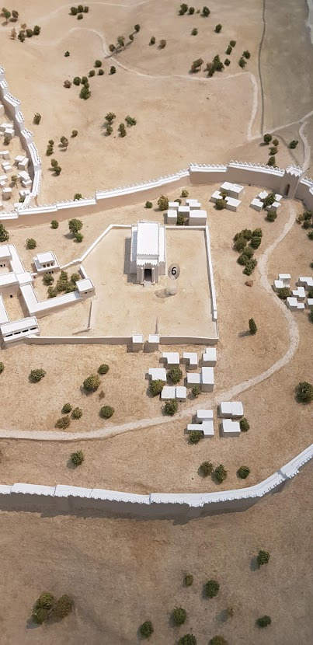
Великое строительство Соломона
Главной строительной работой Соломона стало возведение в Иерусалиме Храма единому Богу — Яхве.
Храм стал духовным центром всех евреев и главной святыней иудаизма.
Для его постройки Соломон пригласил лучших мастеров, в том числе из Финикии.
100ballnik.com

Slide 7
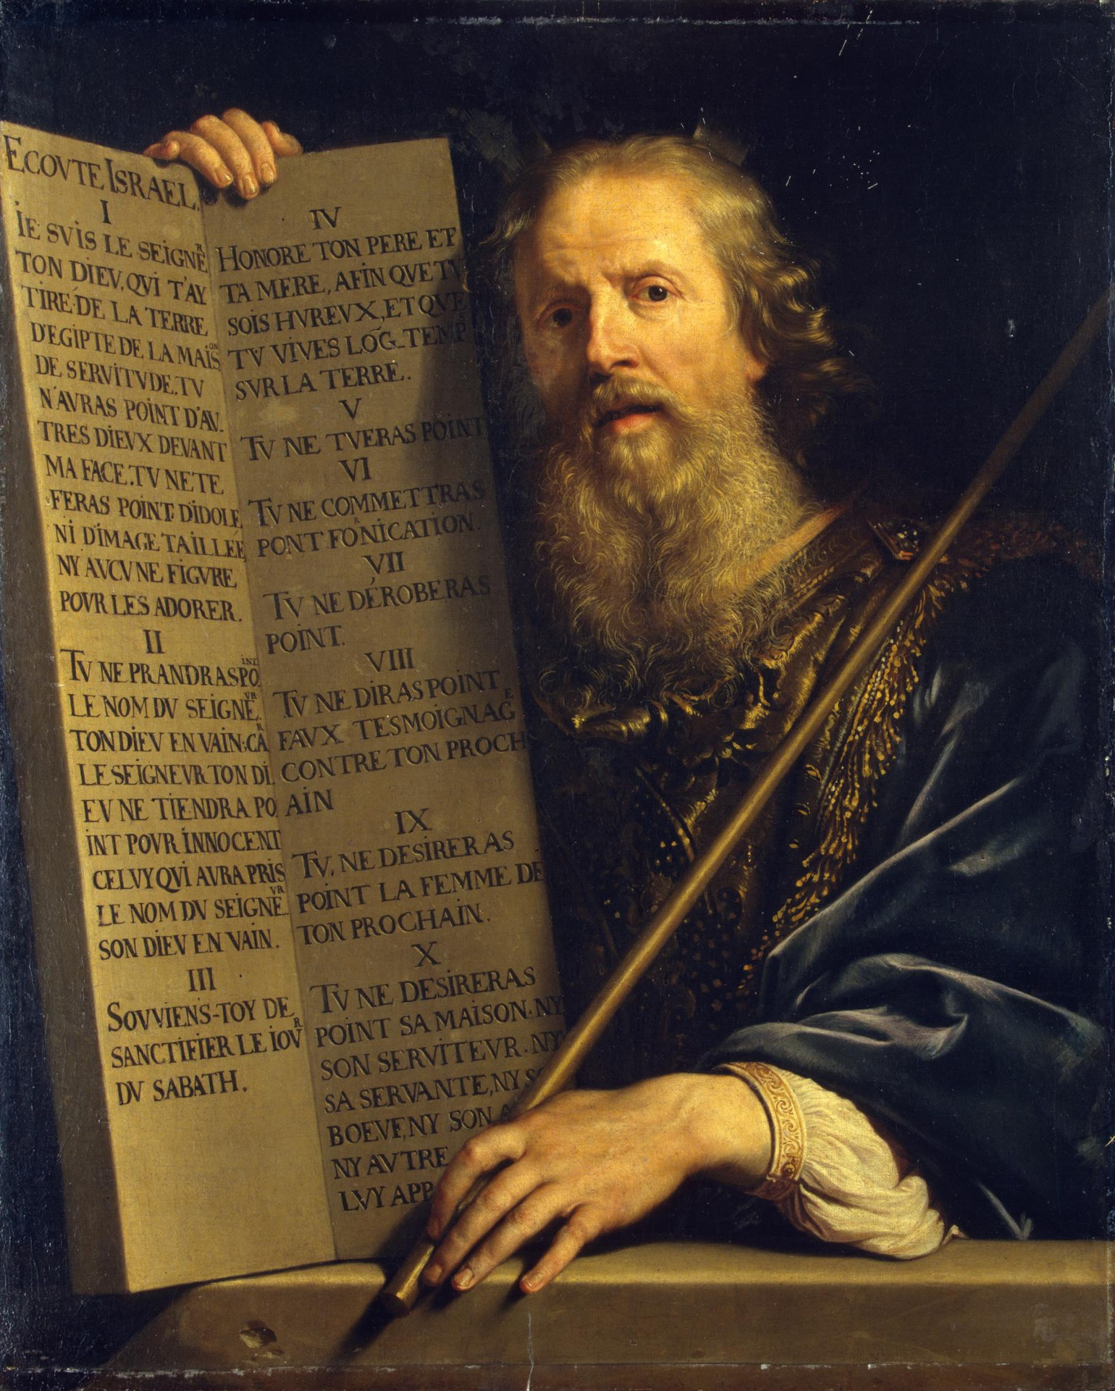
Завет с Богом
Изначально евреи, как и их соседи, поклонялись многим богам.
Однако они пришли к вере в единого Бога — Яхве.
Согласно Библии, завет (договор) с Богом заключил ещё Моисей, выведший евреев из египетского рабства.
Эта вера положила начало иудаизму — одной из древнейших религий мира.
100ballnik.com

Slide 8
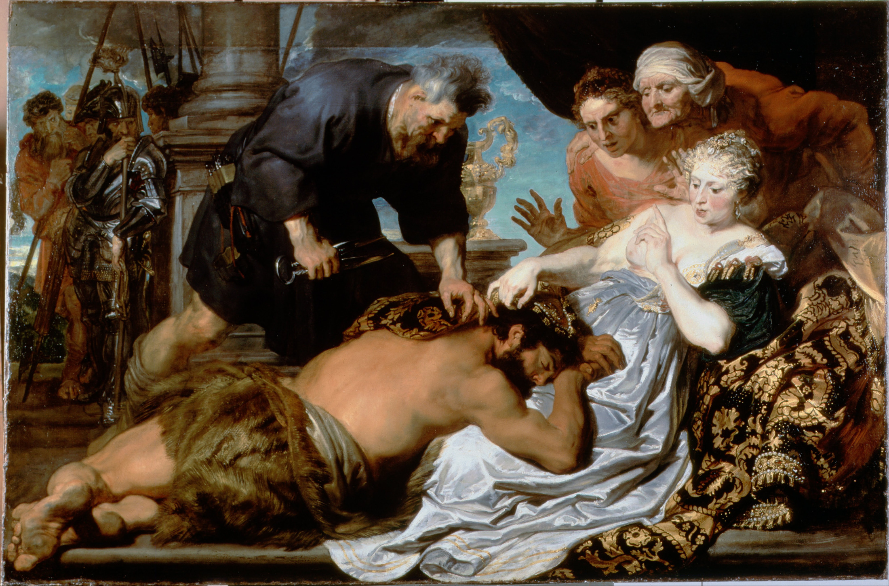
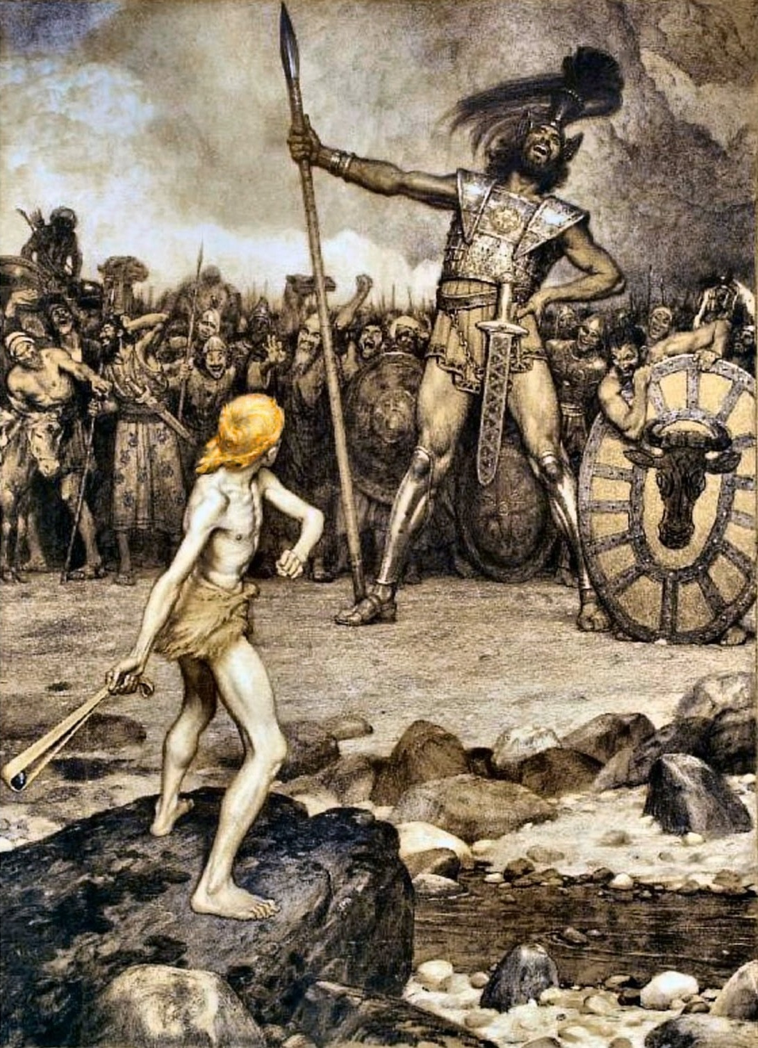
Уроки древних сказаний
Самсон и Далила:
О могучем богатыре Самсоне, чья сила была в волосах. Филистимлянка Далила узнала его секрет и остригла ему волосы. Сила покинула Самсона, но впоследствии она вернулась к нему, и он разрушил вражеский храм.
Давид и Голиаф:
О том, как юный пастух Давид победил опытного великана-воина Голиафа метким выстрелом из пращи. Эта история символизирует, что смекалка и храбрость важнее грубой силы.
100ballnik.com

Slide 9
Что было дальше?
После смерти Соломона единое государство распалось на два царства:
Израиль (на севере)
и Иудею (на юге).
ISRAEL
JUDAH
Ослабленные враждой, они впоследствии были завоёваны могущественными соседями — Ассирией и Вавилоном.
Однако история, легенды и вера Древней Палестины, сохранённые в Библии, оказали огромное влияние на всю мировую культуру.
100ballnik.com

